Slide 1
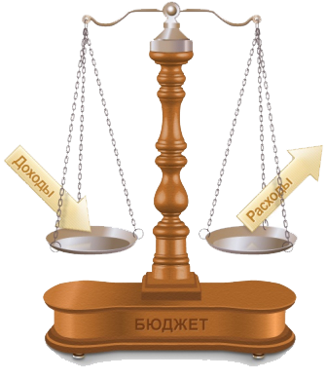
Бюджет для граждан на 2018 год
Решение Собрания депутатов от 25.12.2017 г. № 39-1 (первоначальный)

Slide 2
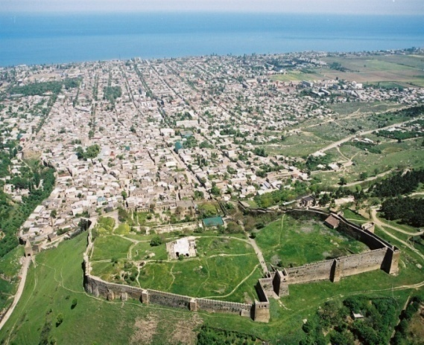
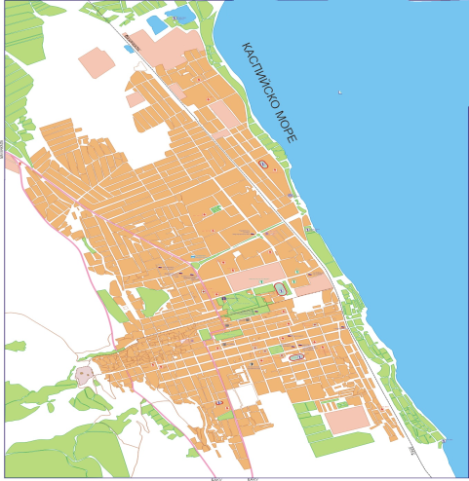
Показатели социально – экономического развития города Дербент на 2018 год
- 123 700 чел. – среднесписочная численность населения города
- 100,4 - индекс потребительских цен
- 9 147,00 руб. - прожиточный минимум по республике Дагестан
- 16 615,75 руб. - среднемесячная заработная плата

Slide 3
Основные параметры бюджета города Дербент на 2018 год
Доходы бюджета 1 354 509 535,00 рублей.
Доходы в расчете
на 1 человека
10 950,00 руб.
Расходы бюджета 1 354 509 535,00 рублей.
Образование
1 101 855 800,00 рублей.
Налоговые доходы
307 705 200,00
рублей.
Социальная политика
48 848 635,00 рублей.
Общегосударственные вопросы
80 566 100,00 рублей.
БЮДЖЕТ
Жилищно-коммунальное хозяйство
91 222 050,00 рублей.
Неналоговые доходы
98 500 000,00
рублей.
Культура и кинематография
10 860 400,00 рублей.
Средства массовой информации
4 968 300,00 рублей.
Национальная экономика
рублей.
3 460 200,00 рублей.
Безвозмездные поступления
948 304 335,00
рублей.
Физическая культура и спорт
2 133 500,00 рублей.
Расходы в расчете на 1 человека
10 950,00 руб.
Национальная безопасность и
правоохранительная деятельность
10 497 350,00 рублей.
Обслуживание государственного
и муниципального долга
97 200,00 рублей.

Slide 4
Показатели налоговых и неналоговых доходов на душу населения
Неналоговые доходы
98 500 000,00
рублей.
Итого
налоговые и неналоговые доходы
406 205 200,00
рублей.
в расчете
на 1 человека
3 283,80 руб.
Налоговые доходы
307 705 200,00
рублей.

Slide 5
Основные характеристики бюджета города Дербент
на 2018 год
Наименование | План на 2018 год руб.
Доходы - всего | 1 354 509 535,00
в том числе:
- налоговые доходы | 307 705 200,00
- неналоговые доходы | 98 500 000,00
- Межбюджетные трансферты | 948 304 335,00
Расходы - всего, | 1 354 509 535,00
в том числе:
- текущий бюджет | 1 348 375 435,00
- бюджетные инвестиции | 6 134 100,00
- условно утверждаемые расходы
Дефицит (-), профицит (+) | 0

Slide 6
Доходы бюджета города
Доходы бюджета города образуются за счет налоговых и неналоговых доходов, а также за счет безвозмездных поступлений.
Доходы бюджета
Налоговые доходы – поступления в бюджет от уплаты налогов, установленных Налоговым кодексом РФ
Неналоговые доходы – поступления от уплаты пошлин и сборов, установленных законодательством РФ и штрафов за нарушение законодательства
Безвозмездные поступления - это финансовая помощь из бюджетов других уровней (межбюджетные трансферты)

Slide 7
Налоговые доходы 307 705 200,00 руб.

Slide 8
Неналоговые доходы 98 500 000,00 руб.

Slide 9
Безвозмездные поступления 948 304 335,00 руб.

